Slide 1
Reservitoimittajien ja tasevastaavien sopimusehto-muutokset 05/2025 (konsultaatio)
Webinaari 15.5.2025

Slide 2
Sisältö
Tausta
Esitetyt ehtomuutokset
Kaikki reservit
FCR
aFRR
mFRR
BRP
FFR
Muuta
Seuraavat vaiheet

Slide 3
Tausta: Miksi sopimusmuutoksia?
Tasevastaavien ja Reservitoimittajien muutokset, muun muassa:
Osapuolien ja palveluntarjoajien määrän kasvu
Uudet roolit, uudet liiketoimintamallit ja ketjuttuneet toimitusketjut
Tietojärjestelmien ja keskusohjausjärjestelmien laajamittainen hyödyntäminen
Uusien teknologioiden lisääntyminen verkossa ja markkinoilla (erityisesti pienet ja/tai hajaantuneet kohteet)
Järjestelmävastaavan kantaverkkoyhtiön toimintaympäristön muutokset, muun muassa:
Sähköjärjestelmän ja sähkömarkkinoiden muutokset
Lainsäädännön muutokset
Sopimuksien ajantasaistaminen

Slide 4
Esitetyt ehtomuutokset

Slide 5
Esitetyt ehtomuutokset: kaikki reservit (1/3)
Fingridin yritysvastuuvaatimukset toimittajille
→ Tarkennuksia toimitusketjun ympäristön ja yhteiskuntavastuiden osalta. Ei merkittäviä vaikutuksia.
Reservitoimittajan ilmoitusvelvollisuus verkkoyhtiölle
→ Reservitoimittajan tulee informoida Reserviresurssin liitynnän verkkopalvelusta vastaavaa verkonhaltijaa reservikäytöstä. Reservitoimittajan tulee Fingridin erillisestä pyynnöstä toimittaa Reserviresurssin verkkoyhtiölle tehty ilmoitus Reservikäytöstä Fingridille.
Reservitoimittajan järjestelmäteknisten vaatimusten läpäisy ja ilmoitusvelvollisuus
→…Fingrid antaa erikseen kaupankäynti ja ylläpitoluvan. Reservitoimittajan tulee Fingridin erillisestä pyynnöstä toimittaa Reserviresurssin liitynnän verkkopalvelusta vastaavan verkonhaltijan järjestelmäteknisten vaatimusten hyväksymisilmoitus Fingridille.

Slide 6
Esitetyt ehtomuutokset: kaikki reservit (2/3)
Reservitoimittajan tulee noudattaa ”Reservien käyttövarmuusvaatimukset”-ohjeen mukaisia ehtoja Reservien ylläpidon aikana”
Yleiset:​
Kohteen operatiivinen taho tulee olla tavoitettavissa, kun ylläpidetään reserviä ​
Yksittäisen vian takana olevan reservikapasiteetin määrien kiinnittäminen​
200 MW kaikkia reservejä yhteensä​
70 MW aFRR​
FCR-N, FCR-D ja FFR:llä entiset rajat​ (70/100 MW)
Fyysinen ja kyberturvallisuus:​
Kameravalvonta, murtohälytysjärjestelmä ja rakenteellinen murtosuoja pakollisiksi​
Vaatimuksia esimerkiksi etäkäytölle, tietoliikenneyhteyksien toteutukselle ja pääsynhallinnalle. ​
Keskitetyn ohjaus- ja kaupankäyntijärjestelmän vaatimukset:​
Keskusjärjestelmän redundanssivaatimukset (mittaukset ja yhteydet)
Reservikohteiden toiminta yhteyskatkoksien aikana​ ja operatiivinen tuki​

Slide 7
Esitetyt ehtomuutokset: kaikki reservit (3/3)
Vaihteleva tuotanto ja kulutus automaattisissa reserveissä (aFRR, FCR, FFR)
Ei merkittäviä muutoksia, tarkennettu kulutuskohteiden ohjeistusta ja yhtenäistetty ylläpidetyn kapasiteetin laskentakaavoja teknisten vaatimusten kanssa.
Toimittamatta jääneen reservin/Ylivoimaisen esteen ilmoitukset
Ilmoitukset jatkossakin kirjallisesti, tarkennettu lomakepohja saatavilla: Fingridin reservikaupankäynti ja tiedonvaihto –ohjeessa.
Laskutusvaatimukset
Laskutusvaatimuksen ja ohjeistuksen tarkennus. Jatkossa: edellisen kuukauden reservien ylläpitoa koskeva kapasiteettilaskutus kunkin kuukauden viidentenä päivänä tai sitä seuraavana ensimmäisenä arkipäivänä. Ensisijaisesti kukin reservi omalla laskulla.

Slide 8
Esitetyt ehtomuutokset: FCR reservit
Liite 1: ehdot ja edellytykset
FCR tuntimarkkinan enimmäistarjouskoko
Vastaa jo olemassa olevaa käytäntöä, jossa yksittäisen tarjouksen enimmäiskapasiteetti FCR-N 5 MW ja FCR-D 10 MW.
Palveluntoimijoiden valtuutus ja vastuut
Reservitoimittaja vastaa toiminnasta, mutta voi valtuuttaa edustajia hoitamaan velvollisuuksia.
Reservitoimittajan tavoitettavuus
Reservitoimittajan tai tämän valtuuttaman edustajan on oltava Fingridin tavoitettavissa puhelimitse hyväksyttyjen tarjousten voimassaoloaikajakson aikana.
FCR vuosimarkkina
Fingrid pyytää sidosryhmäpalautetta vuosimarkkinoiden vaikutuksista osapuoliin.
Liite 2: Teknisten vaatimusten todentaminen ja hyväksyttämisprosessi
FCR reservikapasiteetin käsittelyä tarkennettu (pienet reserviresurssit). Muutos sisältää aiemmin (31.3.2025) ilmoitetut selkeytykset ja vaatimus 4 lievennykset.
Päivitykset eivät aiheuta muutoksia olemassa oleville Reservikohteille.

Slide 9
Esitetyt ehtomuutokset: aFRR
Toimittamattoman reservikapasiteetin sanktiointi
Sanktiointiperiaatteet pysyvät samana kuin aiemminkin, muutoksella täsmennetään kyseessä olevan markkina-aikajakson hinta, ei tunnin hinta kuten aiemmin
Sanktio = toimittamaton reservikapasiteetti x Vuorokausimarkkinoiden Suomen tarjousalueen hinta ko. Markkina-aikajaksolla, tai
Sanktio = toimittamaton reservikapasiteetti x 3 x aFRR-kapasiteettimarkkinoiden hinta
Näistä sovelletaan korkeampaa sanktiota
aFRR joustava kysyntä
Energia
Joustava kysyntä tuodaan ehtoihin varmistamaan Fingridin riskienhallintakyky erittäin korkeiden aFRR- energiamarkkinahintojen varalta
Kapasiteetti
Kapasiteettimarkkinoiden osalta mahdollistetaan joustavampi hankinta, mutta ennen kaikkea hankinnan periaatteet yhdistetään mFRR-kapasiteettihankinnan kanssa.
Ilmoitus hankittavasta määrästä viimeistään kaksi tuntia ennen markkinan sulkeutumista

Slide 10
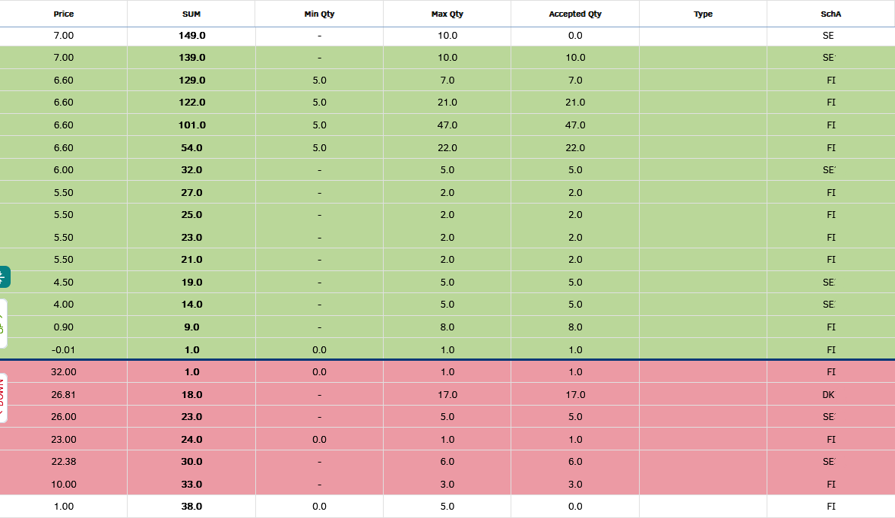
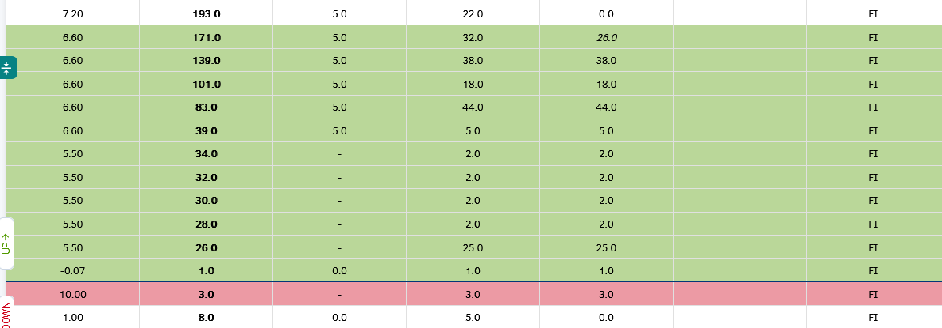
Esitetyt ehtomuutokset: mFRR
mFRR-energian hinnan määräytymisen muutokset
mFRR-energian hinnoittelua tarkennettu huomiomaan vastakkaissuuntaiset ajastetut aktivoinnit
Markkinapaikan algoritmi tuottaa yhden hinnan tarjousalueelle myös silloin, kun aktivoidaan molempiin suuntiin pullonkaulattomalla alueella tai tarjousalueen sisällä
Hintana viimeisimmän valitun tarjouksen hinta tai erisuuntaisten säätöjen keskihinta*
Hinnaksi tulee näistä reservitoimittajalle edullisempi
*Tai muu hinta valittujen tarjousten välistä, joka minimoi tarjoukset, jotka hinnan puolesta olisi pitänyt valita

Slide 11
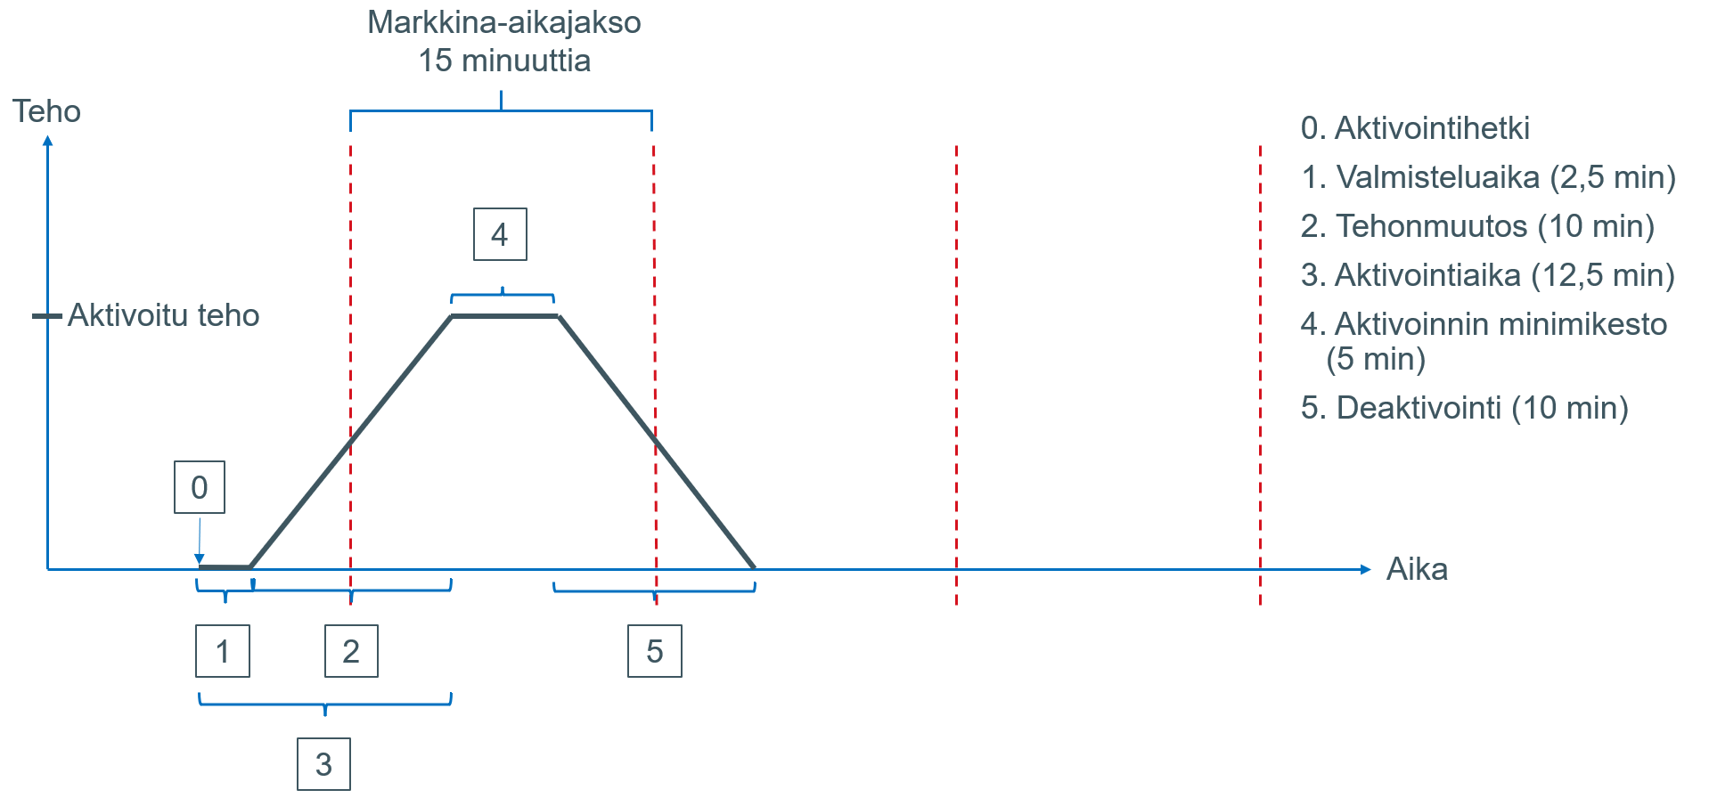
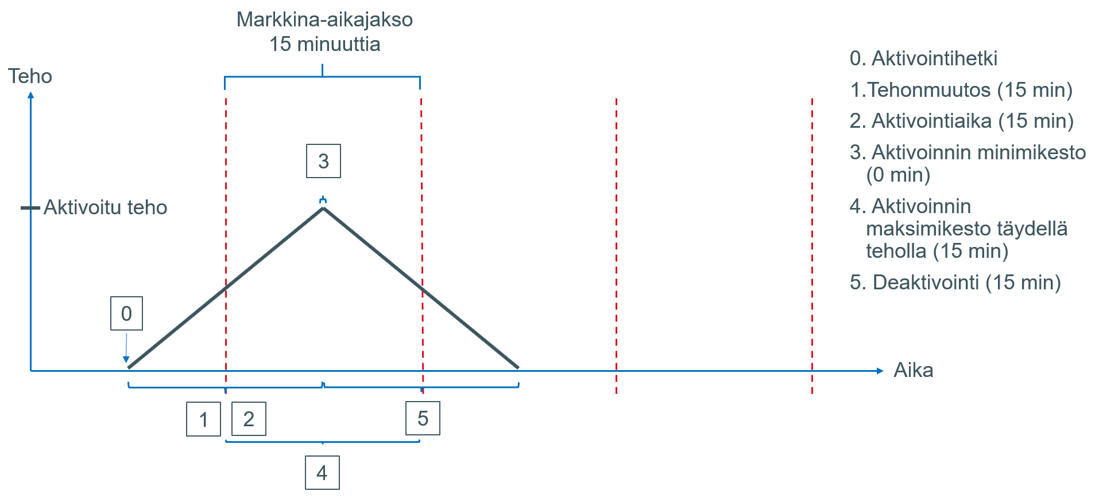
Esitetyt ehtomuutokset: mFRR
mFRR-aktivointiaika:
Jatkossa vain 12,5 min sallittu
15 min aktivointiaika poistuu
Suunniteltu siirtymävaiheen malliksi
Ei sovellu hyvin 15 min markkinan ajastuksille
mFRR energia joustava kysyntä
Joustava kysyntä tuodaan ehtoihin varmistamaan Fingridin riskienhallintakyky erittäin korkeiden mFRR-energiamarkkinahintojen varalta

Slide 12
Tasevastaavien ehtomuutokset
05/2025
Heikki Raatikainen

Slide 13
Esitetyt ehtomuutokset
Liite 1, osa 2: Yleiset taseselvityksen ehdot
Tasevastaavan asettamat vakuudet
Pientuotanto
Energiavarastot
Liite 2, Maksukomponentit ja maksujen määräytyminen
Itsenäisen aggregoinnin kompensaatiomallin korvaus

Slide 14
Fingrid Oyj:n yleiset taseselvityksen ehdot: Tasevastaavan asettamat vakuudet
Tasevastaavien minimivakuusvaade nykyisestä 40 000 eurosta 200 000 euroon
Nykyinen minimivakuusvaade on ollut voimassa yli kahdeksan vuotta, nostetaan minimivakuusvaadetta vastaamaan paremmin tasevastaavan aiheuttamaan vähimmäisriskiä nykyisillä tasesähkömarkkinoilla.

Slide 15
Fingrid Oyj:n yleiset taseselvityksen ehdot: Pientuotanto
Poistetaan käsite/tyyppi pientuotanto tuotannon raportoinnista
Sähkön myyjän alle 1 MW tuotannon summa mittausalueella raportoidaan erikseen ja käsitellään normaalina tuotantona aiemman pientuotannon sijaan.
Mahdollisuus pientuotannon netottamiselle mittausalueen myyjätasolla poistuu. Pientuotannon voi edelleen netottaa käyttöpaikkatasolla kuten ennenkin.
Samalla poistuu pientuotantokäsittely sähköteholtaan yli 1 MW:n varavoimageneraattoreilta, energiavarastoilta ja muilta pientuotantolaitteilta, jotka on tarkoitettu vain väliaikaiseen käyttöön tai häiriötilanteita varten.

Slide 16
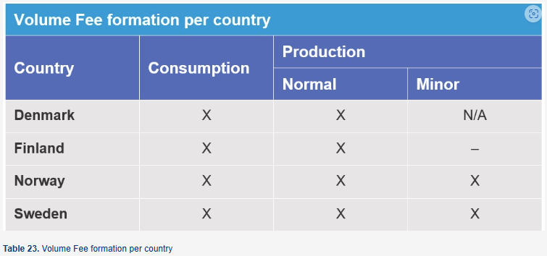
Fingrid Oyj:n yleiset taseselvityksen ehdot: Pientuotanto
Poistetaan käsite pientuotanto tuotannon raportoinnista
Pientuotanto oli vanhan kaksi tasemallin tarpeisiin luotu käsittely, jossa pientuotanto erotettiin tuotantotaseesta, nykyisessä yksitasemallissa tälle ei ole tarvetta.
Lisäksi alle 1 MW tuotannon osuus on kasvanut merkittäväksi osuudeksi Suomen sähköntuotannosta ja vaikuttaa omalta osaltaan reservien käyttöön yhtä lailla kuin muu tuotanto tai kulutus.
Samalla harmonisoidaan pientuotannon käsittelyä taseselvityksessä, muissa Pohjoismaissa pientuotanto rinnastetaan jo nykyisellään yli 1 MW tuotantoon.

Slide 17
Fingrid Oyj:n yleiset taseselvityksen ehdot: Energiavarasto
Tarkennetaan energiavaraston käsittelyä taseselvityksessä
Energiavarasto rekisteröidään kahtena mittauspisteenä; yksi kulutukselle, kun energiavarasto latautuu, ja toinen tuotannolle, kun energiavarasto purkautuu.
Edellisestä poiketen siltä osin kuin valtioneuvoston asetuksessa sähkön mittauksesta ja toimituksesta on määritelty voi sähköverkkoon liitetyssä sähkönkäyttöpaikassa kunkin taseselvitysjakson aikana verkonhaltijan samalla mittauslaitteistolla mitattu verkosta otettu ja verkkoon syötetty sähkö laskea yhteen
Edelleen myös jos energiavarasto on yhdistetty tuotantoyksikköön ja tuotantoyksikkö tuottaa energiaa, energiavaraston lataus voidaan käsitellä kuten tuotantoyksikön omakäyttö.

Slide 18
Maksujen määräytyminen: Itsenäisen aggregoinnin kompensaatiomallin korvaus
Itsenäisen aggregaattorin toimittamaan säätöenergiaan kohdistuu kompensaatiomaksu
Sähkömarkkinalain muutosten (497/2023) mukaan ”itsenäisen aggregaattorin on korvattava vuorokausimarkkinalla, päivän sisäisellä markkinalla tai tasehallintamarkkinalla toteuttamansa kulutusjouston aktivoinnin aikana aiheutuneet kustannukset asiakkaansa avoimelle toimittajalle tai tämän tasevastaavalle
Energiaviraston hyväksymä itsenäisen aggregaattorin kompensaatiomalli:
Reserviresurssin tasevastaavalle kohdistetaan kompensaationa kompensaatiomaksu kyseisen taseselvitysjakson aikaisella Suomen vuorokausimarkkinan hinnalla.

Slide 19
Muut muutokset tasevastaavien ehdoissa
FINGRID OYJ:N YLEISET TASESELVITYKSEN EHDOT
Tasevastaavan vastuut (kappale 5):
Ilmoittaa Fingridille ajantasaiset yhteystiedot
Verkonhaltijan raportointi (kappale 7.1.3.2):
Lisätty mittausalueen tasepoikkeaman myyjän ilmoittamisen nykyinen aikataulu
Poistettu pientuotannon rakenteellisten tietojen ilmoittaminen

Slide 20
Esitetyt ehtomuutokset: FFR
Liite 1: ehdot ja edellytykset
Palveluntoimijoiden valtuutus ja vastuut
Reservitoimittaja vastaa toiminnasta, mutta voi valtuuttaa edustajia hoitamaan velvollisuuksia.
Reservitoimittajan tavoitettavuus
Reservitoimittajan tai tämän valtuuttaman edustajan on oltava Fingridin tavoitettavissa puhelimitse hyväksyttyjen tarjousten voimassaoloaikajakson aikana.
Liite 2: Teknisten vaatimusten todentaminen ja hyväksyttämisprosessi
FFR reservikapasiteetin käsittelyä tarkennettu (pienet reserviresurssit) ja siirtyminen säätökoepöytäkirjasta hakemuslomakkeeseen.
Päivitykset eivät aiheuta muutoksia olemassa oleville Reservikohteille.

Slide 21
Muuta (1/2)
“Päivitetty reservien signaalilista”
Saatavilla oleva pätöteho (”Pavailable”)-signaalin lisäys FCR, FFR, aFRR reserveissä vaihteleville tuotanto- ja kulutuskohteille
aFRR referenssi pätöteho-signaalin lisäys
FCR signaalien päivitykset, rajallisen aktivointikyvyn kohteiden (LER) ei tarvitse enää jatkossa toimittaa aktivointikyky, NEM ja AEM signaaleja reaaliajassa. Velvoite tallentaa nämä tiedot historiatietona säilyy.
“Päivitetty Fingridin reservikaupankäynti ja tiedonvaihto -ohje”
Toimitetun säätöenergian raportointi (aFRR: itsenäiset aggregaattorit ja useasta taseesta aggregoivat)
Laskutusvaatimuksen ja ohjeistuksen tarkennus
Toimittamatta jääneen reservin ilmoitusohjeet

Slide 22
Muuta (2/2)
ECP-käyttöehdot
ECP-käyttöehdot päivitetty 22.1.2025 alkaen. Merkittävin muutos on: ECP-Palveluntarjoajien ECP-endpointin 50 MW reserviä raja 30.6.2025 alkaen.
Voimalaitosten ja sähkövarastojen uudet järjestelmätekniset vaatimukset astuneet voimaan 20.3.2025
Energiaviraston vahvistamat vaatimukset voimalaitoksille ja sähkövarastoille ovat tulleet voimaan. Uusien verkkoliityntöjen reservikohteiden on syytä huomioida päivitysten sisältö suunnitellessaan verkkoliityntää ja säätökokeita. Lisätietoja: https://www.fingrid.fi/kantaverkko/liitynta-kantaverkkoon/tekniset-vaatimukset/
Vapaa palaute
Fingrid pyytää sidosryhmiltä palautetta tässä asiakirjassa kuvatuista muutosesityksistä ja muuta vapaata palautetta Reservitoimittajien ja/tai Tasevastaavien palveluun liittyvistä asioista.

Slide 23
Seuraavat vaiheet

Slide 24
Aikataulu: Kuuleminen reservitoimittajien ja tasevastaavien ehtojen muutoksista 05/2025
12.6.2025
Kuuleminen päättyy. Voimaan:
Päivitetyt yritysvastuuvaatimukset (Liite3)
Päivitetyt ECP-käyttöehdot
Päivitetty reservikaupankäynti ja tiedonvaihto –ohje ja signaalilista
Päivitetyt hakemuslomakkeet ja pohjat
Päivitetty ohje vaihtelevalle tuotannolle ja kulutukselle automaattisissa reserveissä
12.5.2025 Kuuleminen alkaa
*Heinäkuu 2025-
Energiaviraston viranomaisprosessi alkaa, mahdollisesti sidosryhmien uusi kuuleminen
*~Kesäkuu 2025
Fingrid huomioi kuulemisessa saamansa lausunnot ja toimittaa viimeistellyn esityksen sopimusehdoista Energiavirastolle.
1.9.2025
FCR ja FFR liite 2 voimaan
*~Toukokuu 2026
Tasevastaavien ja Reservitoimittajien ehtojen (Liite 1) muutosten on alustavasti suunniteltu astuvan voimaan samanaikaisesti 11.5.2026, kuitenkin viimeistään 12 kk kuluessa Energiaviraston vahvistuksesta.
* Fingrid vahvistaa sisällön ja voimaantulon erillisellä ilmoituksella

Slide 25
Kuinka osallistua kuulemiseen?
Lausunnot pyydetään toimittamaan kirjallisesti Fingridille 12.6.2025 mennessä sähköpostitse osoitteeseen verkkosaannot[at]fingrid.fi, otsikolla ”BSP-BRP konsultaatio 05/2025”. Lausuntojen antamisessa voi käyttää lausuntolomaketta.
Lisätiedot: https://www.fingrid.fi/ajankohtaista/tiedotteet/2025/kuuleminen-reservitoimittajien-ja-tasevastaavien-ehtojen-muutoksista-052025/

